Slide 1
Ingénierie Logicielle
iSudoku : Analyse
Groupe 1 :
Aubry Thomas
Gjermizi Fjorilda
Tollin de Rivarol Florent
Tran Maï
Verrier Mathilde
Wisniewski Julia
Jeudi 24 octobre 2013

Slide 2
Plan
- Diagramme de cas d'utilisations
- Diagramme de classes
- Cas d'utilisation :
→ Résoudre Grille
→ Générer Grille
- Diagrammes de séquences
- Tests de validation

Slide 3
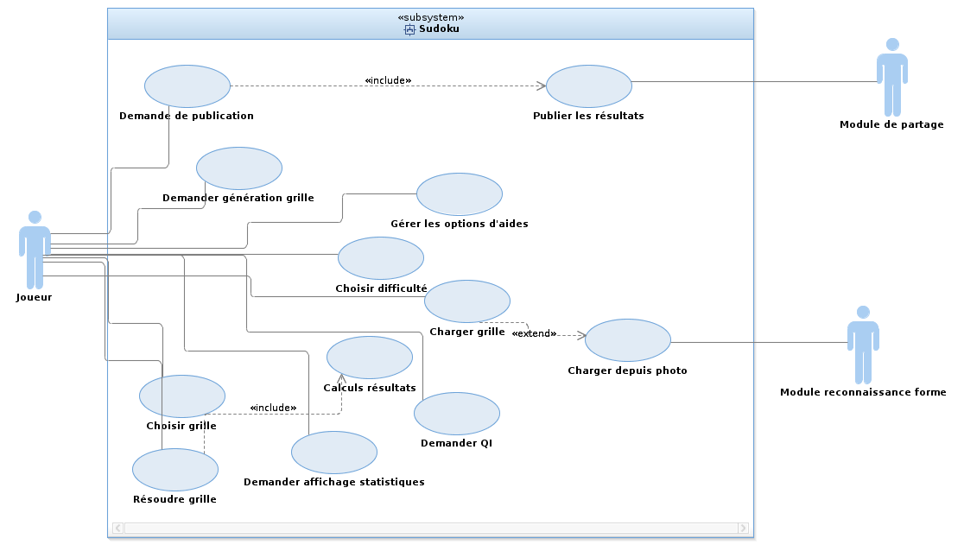
Diagramme de cas d'utilisations

Slide 4
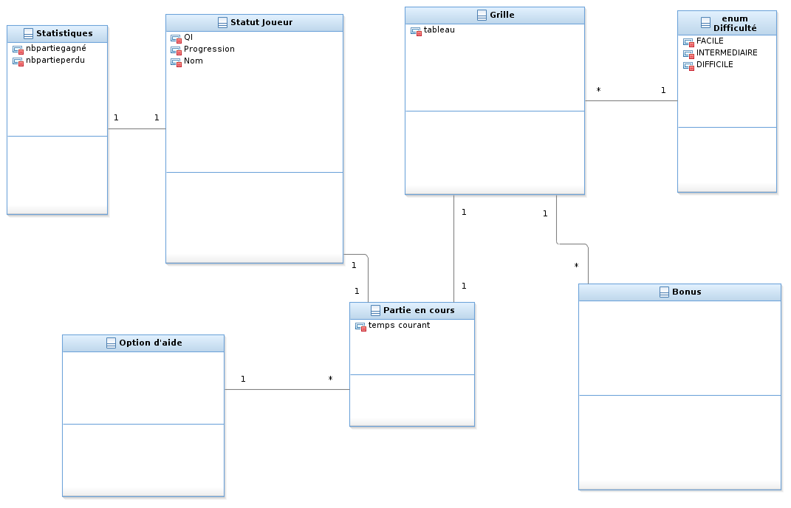
Diagramme de classes

Slide 5
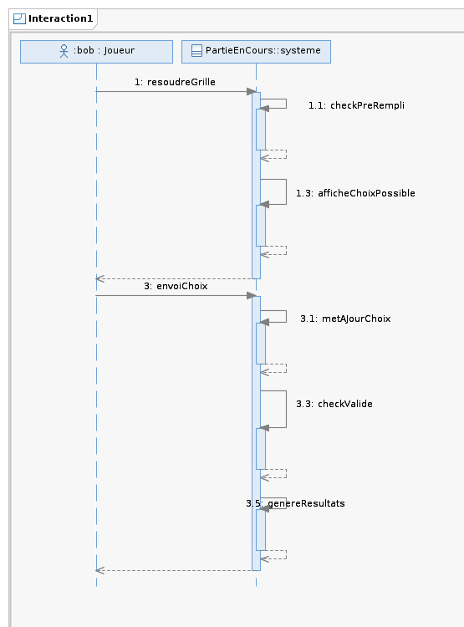
Diagramme de séquence
(résoudre grille)

Slide 6
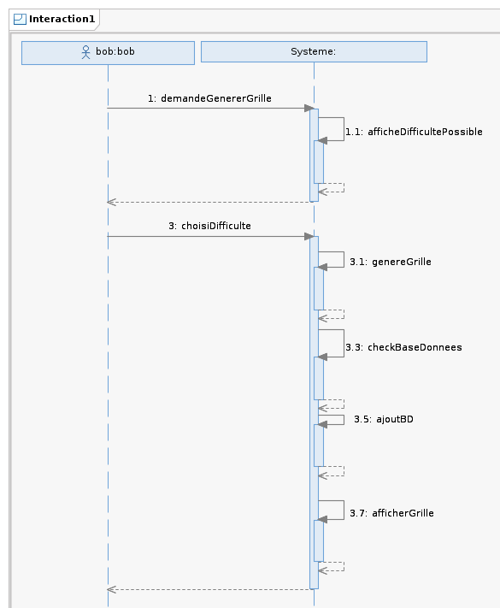
Diagramme de séquence
(générer grille)

Slide 7
Tests de validation
Résoudre Grille
TV 02 | Résoudre grille
Contexte | Une session de jeu S1 est en cours, la grille G01 est chargée, le joueur Larry veut compléter la grille.
Entrées | Case : (5,6)
Scénario | 1 – Larry sélectionne la case (5,6) 2 – Larry choisi le chiffre 7
Résultat attendu | Le système met à jour la grille et la case (5,6) contient le chiffre 7
Moyens de vérification | Visuel

Slide 8
Conclusion

